Slide 1

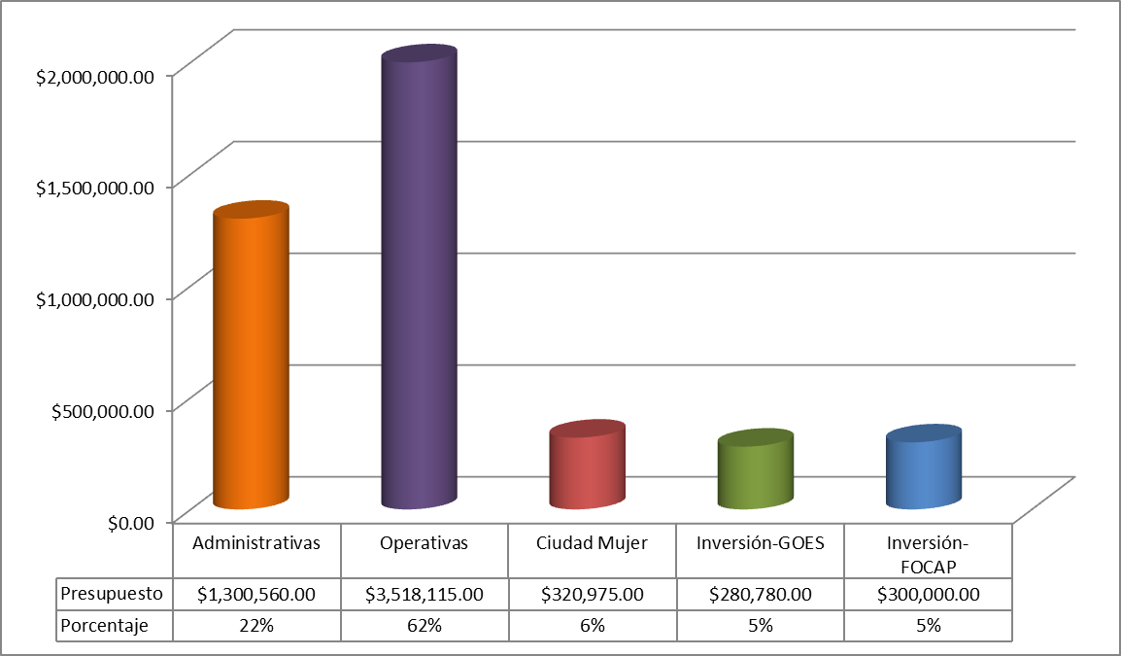
Distribución de asignaciones
Ley de Presupuestos Ejercicio Financiero Fiscal 2015
por Unidades Presupuestarias
El presupuesto anual de ISDEMU es de Us$5,720,430.00 representando un 0.12% de los Us$4,823,010,660.00 de la Ley de Presupuesto General del Estado para el Ejercicio Financiero Fiscal 2015.

Slide 2
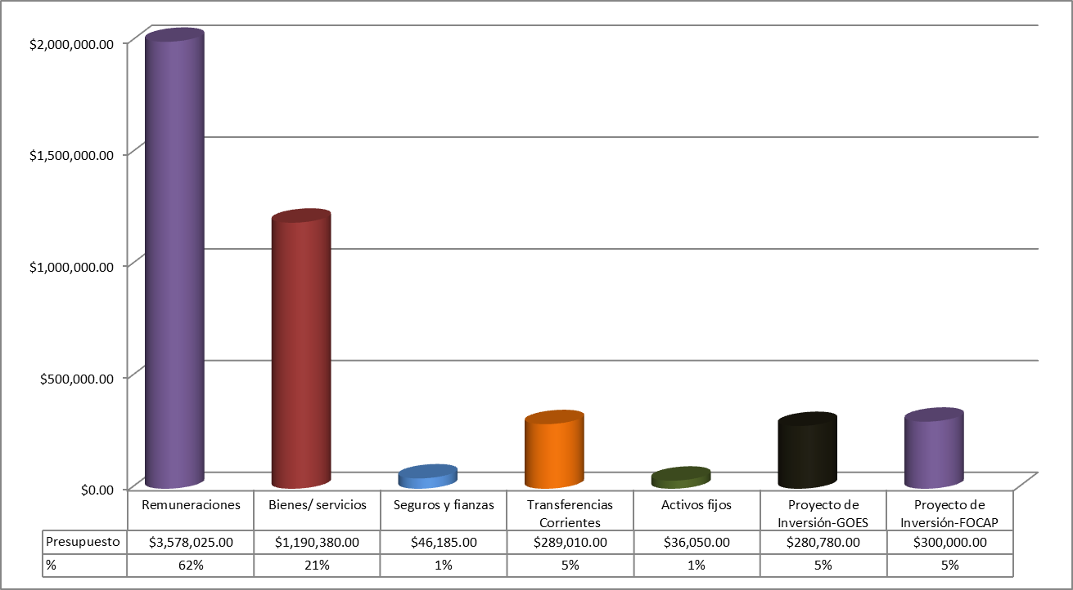
Distribución de asignaciones
Ley de Presupuestos Ejercicio Financiero Fiscal 2015
por Rubro de Gastos
El proyecto de Inversión FOCAP es de código 5765 “Adecuación de Centros de Atención para la Gestión Territorial para la Igualdad y la Prevención Social de la Violencia de Género en 11 Municipios de Comunidades Solidarias Urbanas “ (donación).

